Slide 1


CRECHE MUNICIPAL DE BOTUJURU
PORTFÓLIO EDUCAÇÃO
INFANTIL
MATERNAL I A

Slide 2
PROFESSORA SILVIA EDUCADORAS: DANIELLE, CINDY E TAMIRES

Slide 3
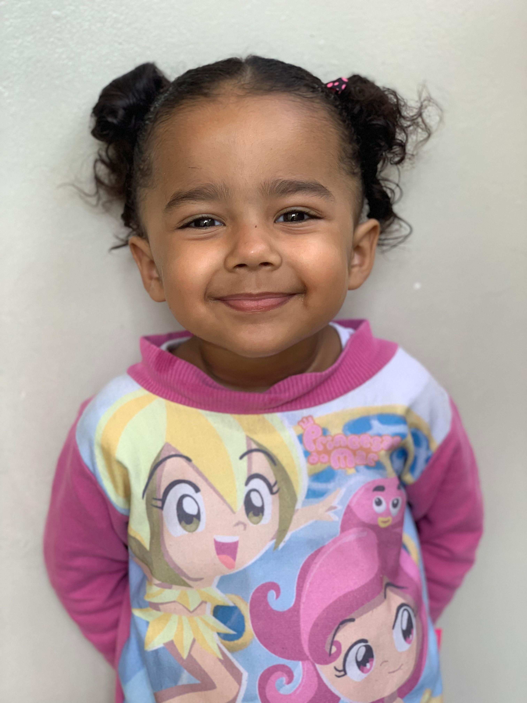
ESTHER

